Slide 1

BÁO CÁO ĐỒ ÁN MÔN HỌC · KỸ THUẬT LẬP TRÌNH PYTHON
UrbanLease
Website đăng tin và tìm kiếm nhà cho thuê
Rental Housing Platform — FastAPI · PostgreSQL · MinIO · Next.js
NHÓM SINH VIÊN THỰC HIỆN
Tô Minh Hải — 25410197
Nguyễn Minh Anh — 25410173
<Họ và tên> — 25410323
<Họ và tên> — <MSSV>
Giảng viên phụ trách: <Tên giảng viên>
TP. Hồ Chí Minh, 2026

Slide 2


MỞ ĐẦU
Vấn đề & Mục tiêu
Vấn đề thực tế
Mục tiêu đồ án
Giao dịch thuê nhà chủ yếu qua mạng xã hội, môi giới truyền miệng — thiếu tập trung.
Người tìm nhà khó tìm kiếm, lọc tin theo khu vực, giá, diện tích một cách hiệu quả.
Tin đăng thiếu cơ chế kiểm duyệt, dễ tồn tại thông tin sai lệch, trùng lặp.
Xây dựng nền tảng web cho thuê nhà hoàn chỉnh: đăng tin, tìm kiếm, duyệt tin, thống kê.
Tách bạch kiến trúc backend/frontend, có quy trình Git rõ ràng theo nhánh tính năng.
Đáp ứng đúng và đủ 3 nhóm đối tượng: khách, người dùng, quản trị viên.
UrbanLease
2

Slide 3



CHƯƠNG 1
Đối tượng người dùng & phạm vi chức năng
Khách
Người dùng
Quản trị viên
chưa đăng nhập
đã đăng nhập
admin
Xem danh sách tin đăng mới nhất
Tìm kiếm theo tên, địa chỉ
Lọc theo tỉnh/quận, giá, diện tích, loại hình
Xem chi tiết tin đăng
Toàn bộ quyền của khách
Đăng / sửa / ẩn / xóa tin cho thuê
Quản lý tin của mình, lưu tin yêu thích
Xem liên hệ người đăng, đổi mật khẩu
Quản lý người dùng (khóa/mở khóa)
Duyệt hoặc khóa tin đăng
Quản lý danh mục loại bất động sản
Thống kê hệ thống, xử lý báo cáo
UrbanLease
3

Slide 4






CHƯƠNG 1
Công nghệ sử dụng
Backend
Cơ sở dữ liệu
Python, FastAPI, SQLAlchemy, Alembic, Pydantic, JWT, pytest
PostgreSQL
Lưu trữ ảnh
Frontend
MinIO — object storage tương thích S3 API
Next.js 16 (App Router), React 19, TypeScript, Mantine 9, Zod
Hạ tầng & triển khai
Quản lý mã nguồn
Docker, Docker Compose
Git, GitHub — Pull Request theo nhánh tính năng
UrbanLease
4

Slide 5
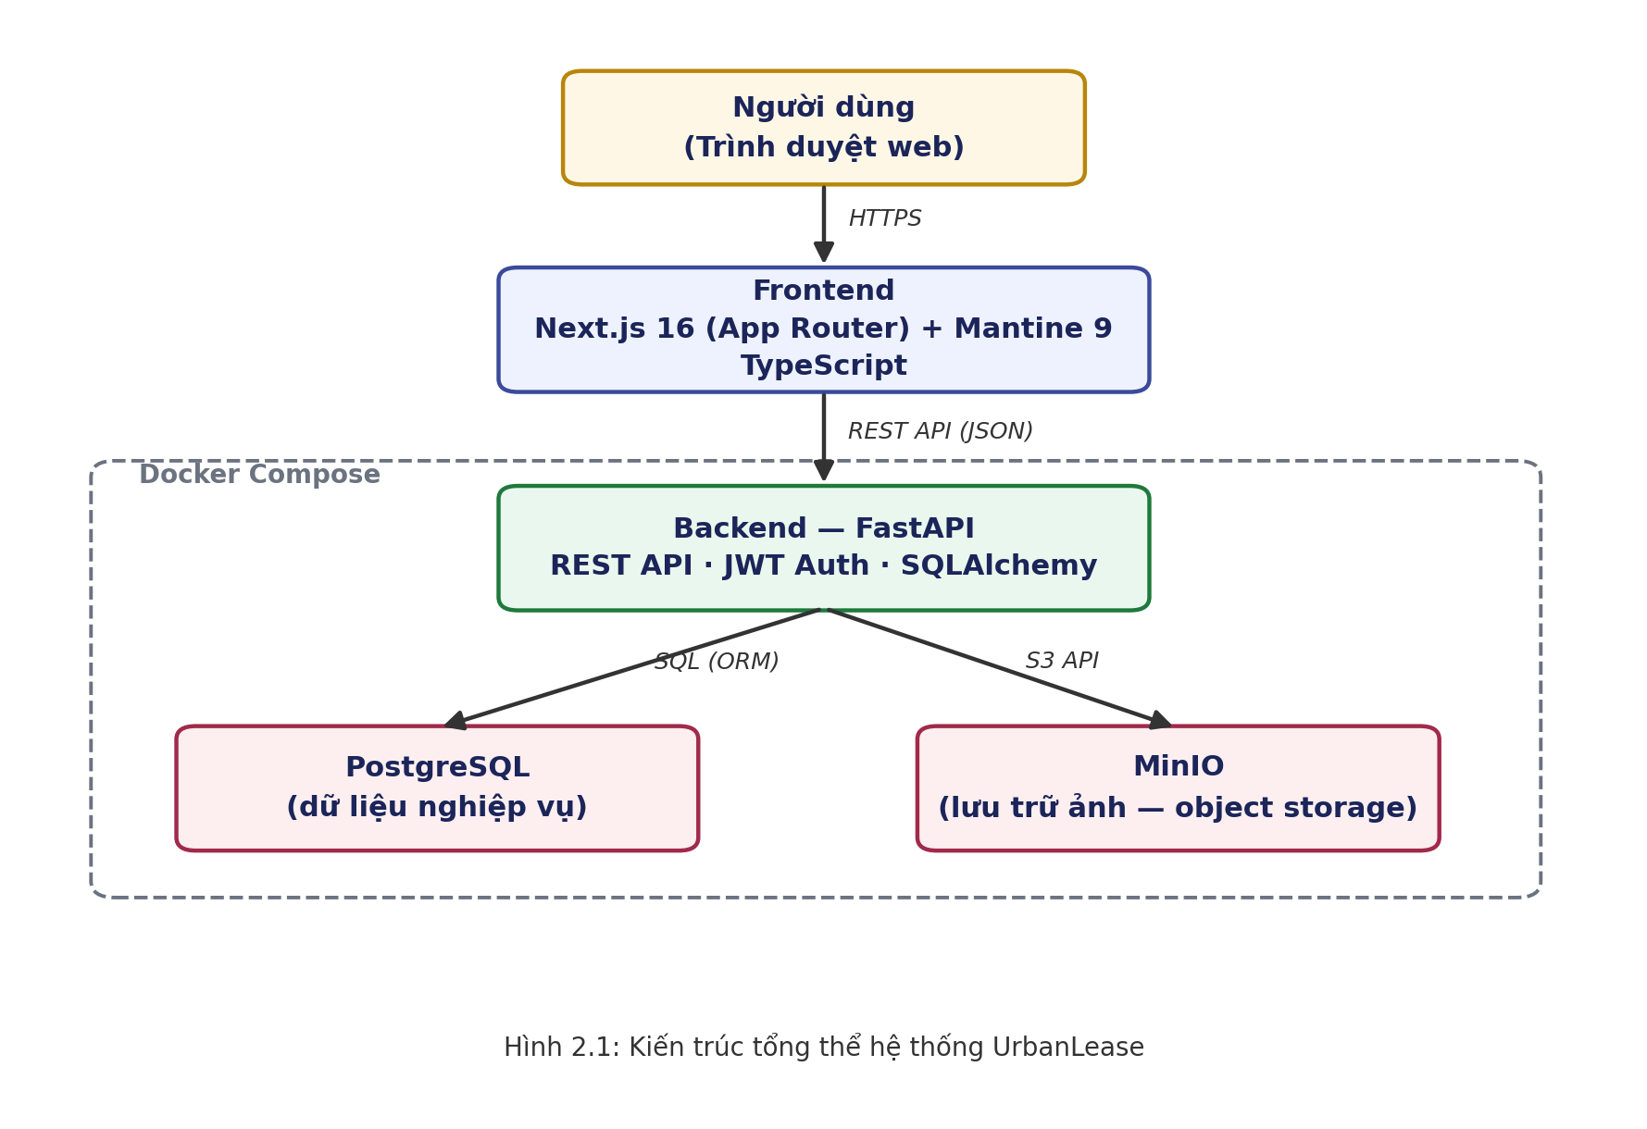
CHƯƠNG 2
Kiến trúc hệ thống
Mô hình client-server 3 tầng
Trình duyệt gọi frontend Next.js qua HTTPS
Frontend gọi backend FastAPI qua REST API (JSON)
Backend đọc/ghi dữ liệu ở PostgreSQL qua SQLAlchemy (ORM)
Ảnh tin đăng lưu ở MinIO qua giao thức tương thích S3
Toàn bộ backend, PostgreSQL, MinIO đóng gói bằng Docker Compose
UrbanLease
5

Slide 6
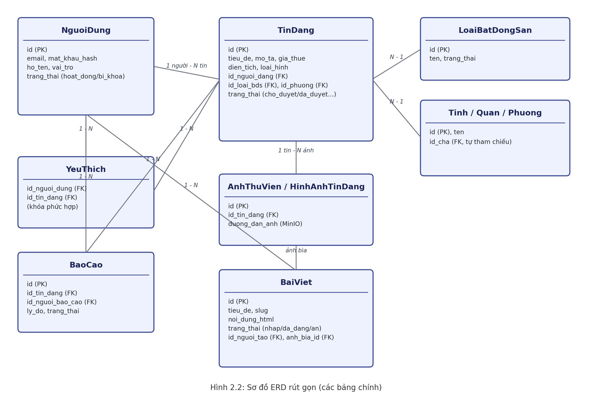
CHƯƠNG 2
Thiết kế cơ sở dữ liệu
Thực thể trung tâm: Tin đăng
TinDang liên kết NguoiDung, LoaiBatDongSan và cây địa chỉ Tỉnh–Quận–Phường
AnhThuVien / HinhAnhTinDang — ảnh tin đăng lưu ở MinIO
YeuThich — quan hệ nhiều-nhiều người dùng ↔ tin đăng
BaoCao — báo cáo tin đăng sai phạm
BaiViet — bài viết tin tức thị trường (module bổ sung)
UrbanLease
6

Slide 7
CHƯƠNG 3
Chức năng chính — Khách & Người dùng
Khách chưa đăng nhập
Người dùng đã đăng nhập
Trang chủ hiển thị tin đăng mới nhất đã duyệt
Tìm kiếm theo tên / địa chỉ
Lọc theo tỉnh/quận, khoảng giá, diện tích, loại hình
Trang chi tiết hiển thị đầy đủ thông tin tin đăng
Đăng tin kèm nhiều ảnh (thư viện ảnh lưu ở MinIO)
Chỉnh sửa / xóa tin của mình
Lưu tin yêu thích, xem liên hệ người đăng khác
Cài đặt tài khoản: sửa hồ sơ, đổi mật khẩu
UrbanLease
7

Slide 8

CHƯƠNG 3
Chức năng chính — Quản trị viên
Quản lý nội dung & người dùng
Thống kê hệ thống
Duyệt hoặc khóa tin đăng trước khi hiển thị công khai
Xử lý tin đăng bị người dùng báo cáo sai phạm
Quản lý tài khoản người dùng: khóa / mở khóa
Quản lý danh mục loại bất động sản
Dashboard tổng quan: số lượng tin đăng, người dùng, tin chờ duyệt
Theo dõi hoạt động hệ thống theo thời gian
Số liệu làm cơ sở kiểm duyệt và ra quyết định quản lý
UrbanLease
8

Slide 9

CHƯƠNG 3
Chức năng bổ sung — Điểm cộng
Dashboard phân tích giá thuê
Tin tức thị trường (CMS)
Giá thuê trung bình theo khu vực / loại nhà
Giá thuê trung bình theo m²
Phân bố giá thuê, khu vực có nhiều tin đăng nhất
Hỗ trợ người dùng ra quyết định thuê / cho thuê hợp lý
Admin soạn bài viết bằng trình soạn thảo rich-text, chọn ảnh bìa
Lưu nháp hoặc đăng ngay
Nội dung HTML được sanitize phía server (nh3) chống XSS
Người dùng — kể cả khách — xem danh sách và đọc bài viết công khai
UrbanLease
9

Slide 10


KẾT LUẬN
Xây dựng hoàn chỉnh nền tảng UrbanLease — đáp ứng đủ 3 nhóm chức năng: khách, người dùng, quản trị viên.
Vận dụng kiến trúc client-server rõ ràng (FastAPI + Next.js), thiết kế CSDL quan hệ hợp lý, xác thực/phân quyền chặt chẽ.
Bổ sung dashboard phân tích giá thuê (điểm cộng) và module Tin tức thị trường để tăng tính hoàn thiện sản phẩm.
Toàn bộ 3 nhóm chức năng bắt buộc và 2 module bổ sung đã hoàn thiện, sẵn sàng demo trực tiếp.
Cảm ơn thầy/cô
và các bạn!
Q & A
UrbanLease
10

